Slide 1
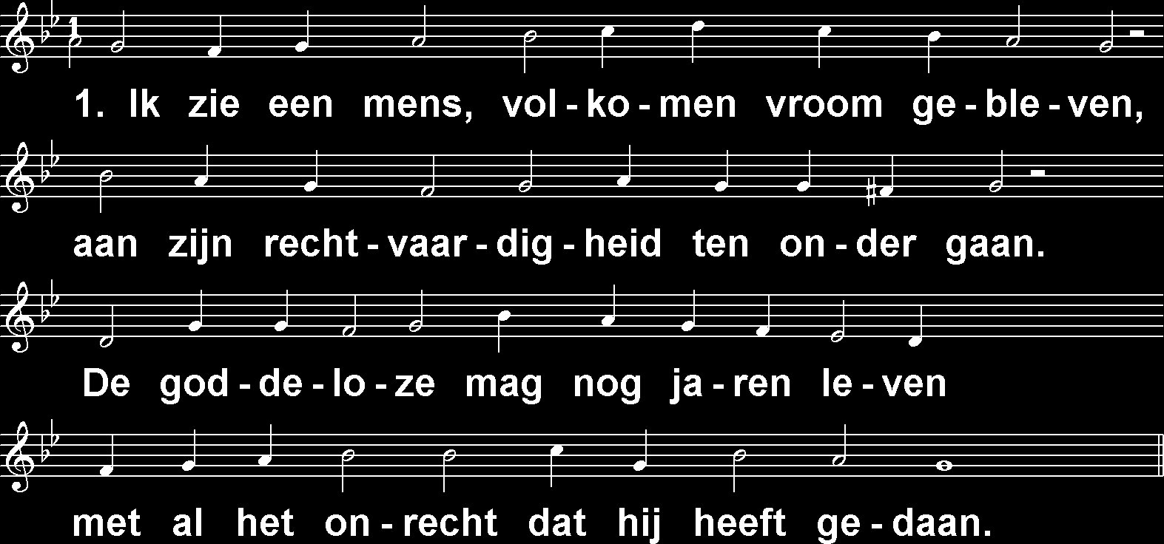
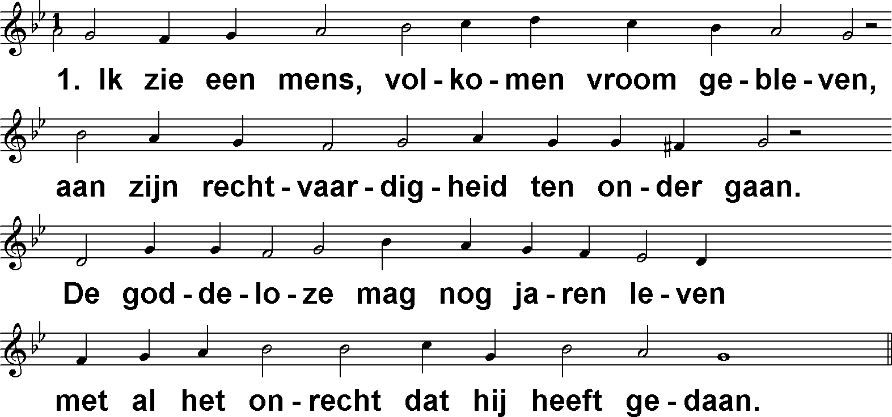
Gods midden (DbdB) t. J.P. Kuijper; m. Genève 1551

Slide 2
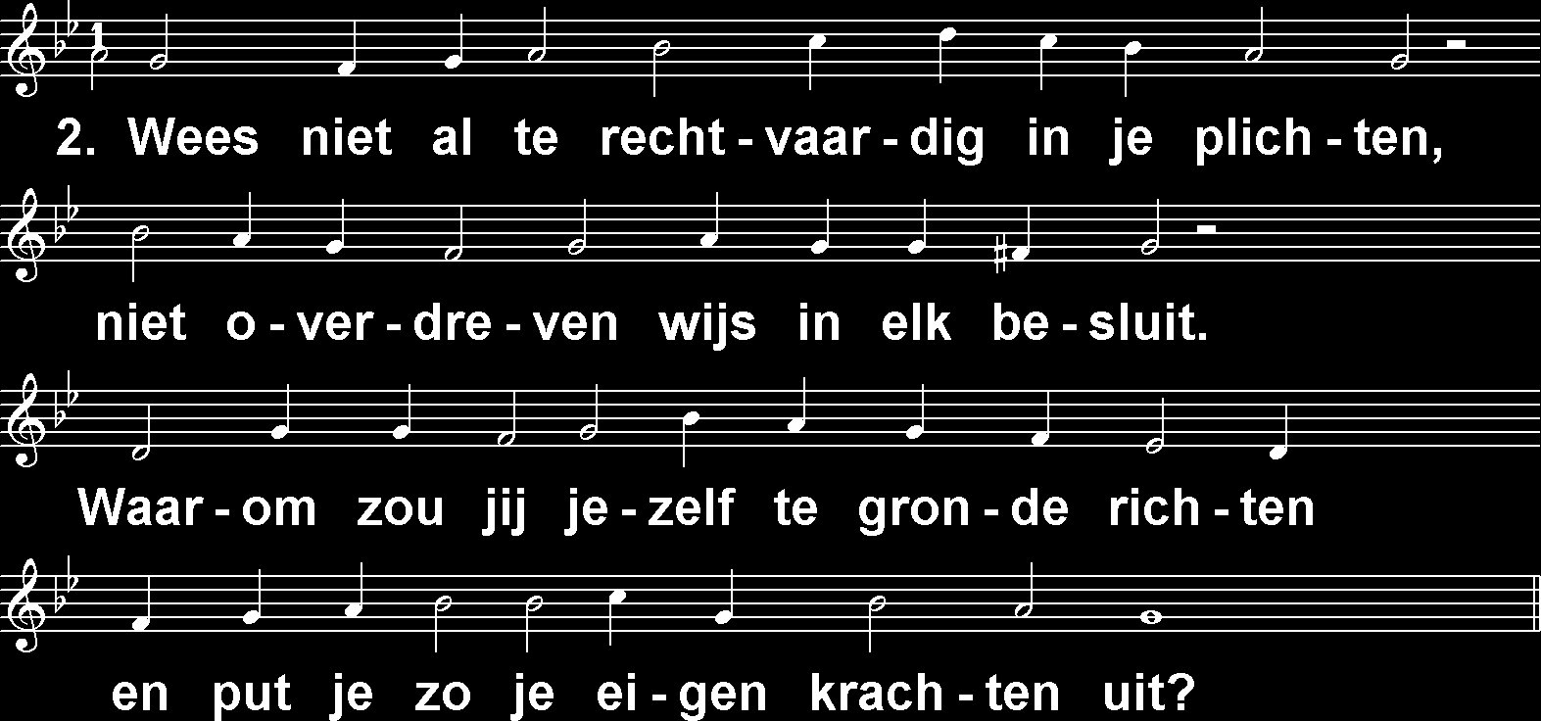
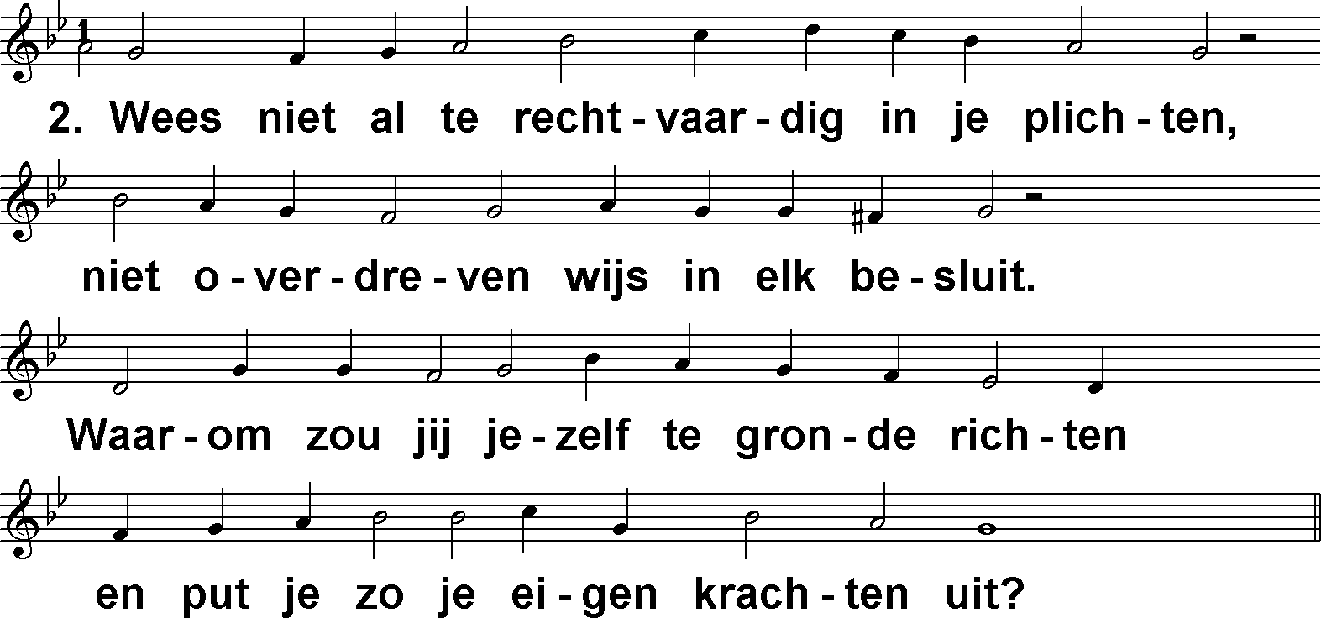
Gods midden (DbdB) t. J.P. Kuijper; m. Genève 1551

Slide 3
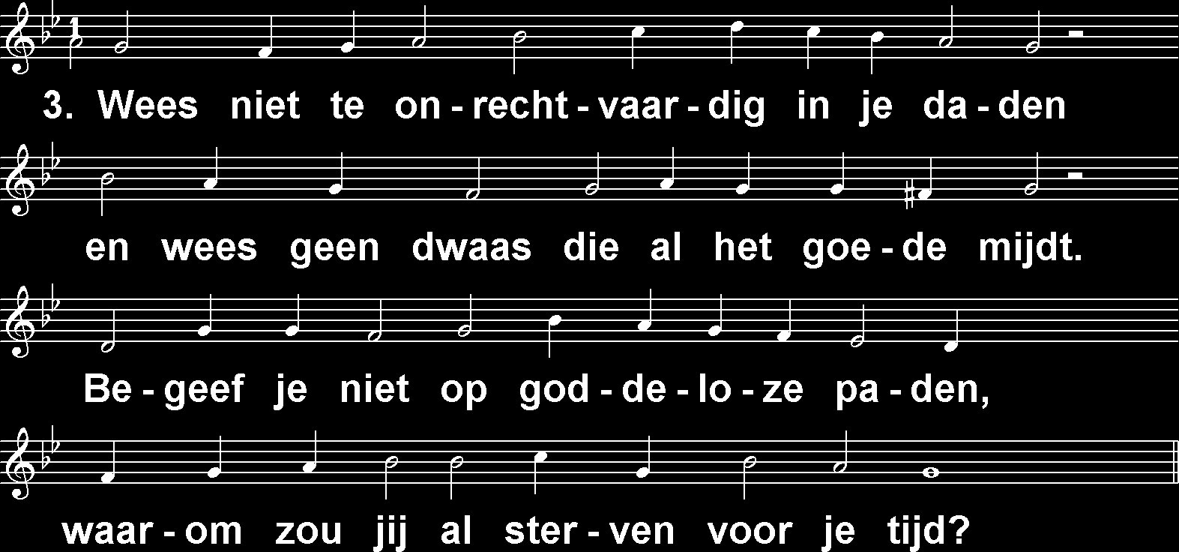
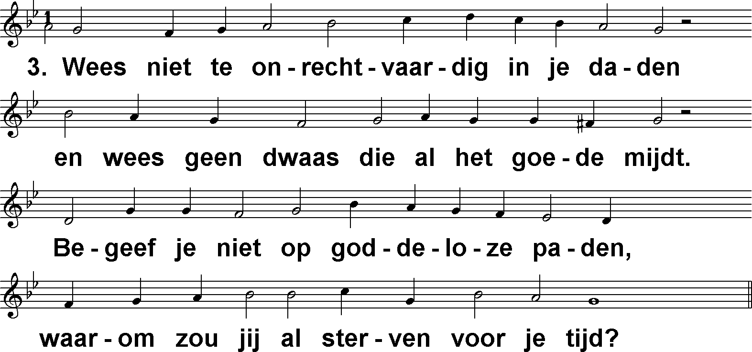
Gods midden (DbdB) t. J.P. Kuijper; m. Genève 1551

Slide 4
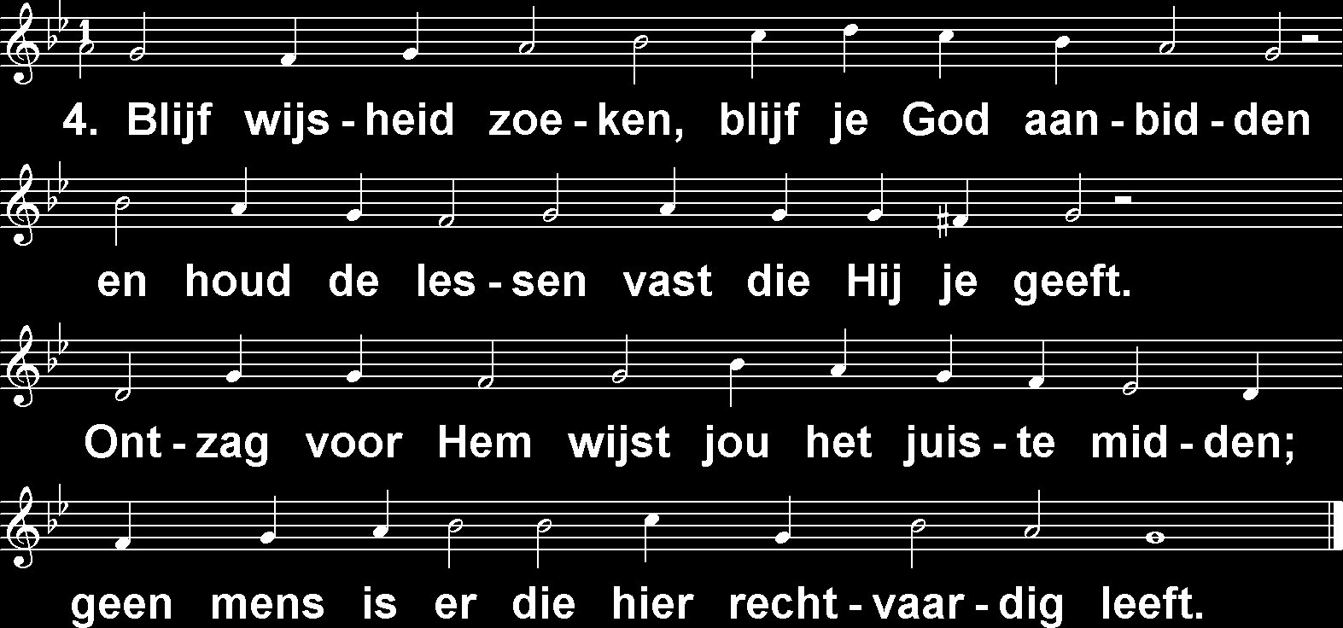
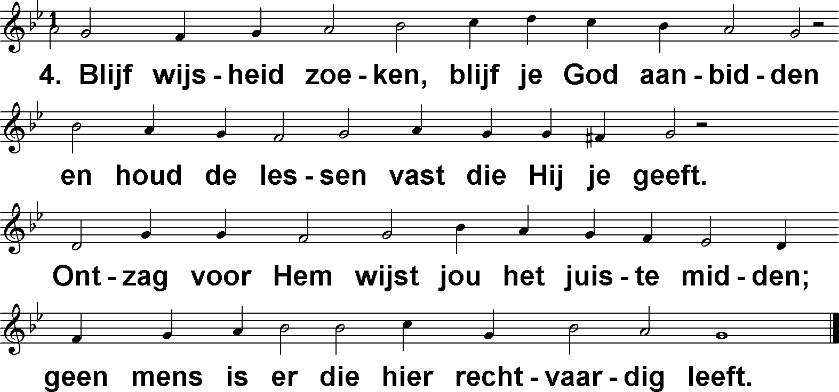
Gods midden (DbdB) t. J.P. Kuijper; m. Genève 1551

